Slide 1
Будова і функції органів сечовидільної системи
Марцін Інна Миколаївна вчитель біології вищої категорії, вчитель – методист Катеринопільської ЗОШ I – III ступенів № 1 Катеринопільського району Черкаської області

Slide 2
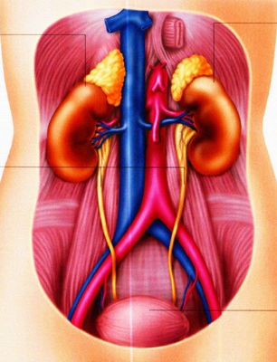
Сечовидільна система
Одна з найбільш складно влаштованих систем організму людини.
Її роль, на перший погляд, непомітна, але в той же час дуже важлива, адже злагоджена робота входять до неї органів забезпечує нормальну життєдіяльність.

Slide 3
Де розміщуються нирки?
це парні органи,
містяться в черевній порожнині по обох боках хребта, приблизно нарівні 11-го грудного до 3-го поперекового хребців

Slide 4
Сечовидільна система
чоловіка
жінки

Slide 5
Сечовидільна система
чоловіка
жінки

Slide 6
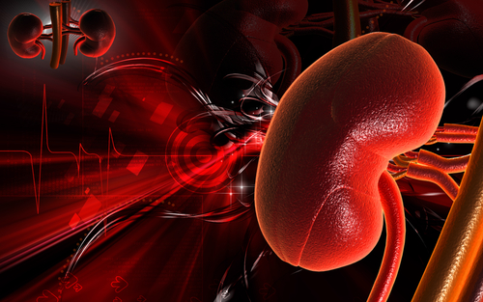
Насіння схоже з нирками
боби
нирки

Slide 7
Рослини схожі на нирки

Slide 8
Нирки
червоно-бурого кольору бобоподібної форми.
У нирці розрізняють :
передню та задню поверхні;
увігнутий і опуклий краї;
верхній і нижній полюси
На верхньому полюсі містяться надниркові залози.

Slide 9
Ворота нирок
На увігнутому внутрішньому краю нирки є заглибина — це ворота нирки. Сюди входять ниркова артерія та нерви, а виходять ниркова вена, лімфатичні судини і сечовід.

Slide 10
Корковий шар нирки
(жовтуватого кольору) розташовується суцільним шаром по периферії нирки і дає відростки до мозкової речовини - ниркові стовпи.

Slide 11
(має більш червоний колір) розташована всередині, має форму пірамід , верхівки яких звернені до воріт нирки. Верхівки 2-3 пірамід сполучені між собою і утворюють сосочок, який виступає чашку. З чашечок сеча потрапляє у лійкоподібну порожнину — ниркову миску, яка переходить у сечовід.
Мозкова речовина нирки

Slide 12
Функції нирок
метаболічна
осморегуляторна
видільна
внутрішньосекреторна
волюморегуляторна
регуляція кислотно - основного стану крові

Slide 13
Сечоводи
вузькі м'язові трубки довжиною 30 см, які за допомогою перистальтичних хвиль виводять сечу в сечовий міхур.

Slide 14
Сечовий міхур
непарний порожнистий м'язовий орган (місткість становить 300-700 мл ), який виконує функцію резервуару сечі, що з нього виводиться назовні через сечівник

Slide 15
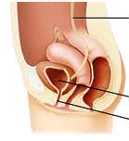
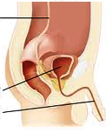
Сечовидільний канал (сечівник) виводить сечу назовні
жінки
чоловіка

Slide 16
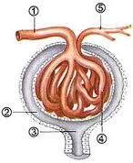
Нефрон
основна структурно-функціональна одиниця нирки
Починається нефрон у корковому шарі нирковим тільцем, яке складається з капсули Шумлянського-Боумена і клубочка кровоносних капілярів (мальпігіїв клубочок)

Slide 17
На початку нирковий каналець скручується - ця частина канальця називається звивистим канальцем першого порядку. У мозковому шарі каналець випрямляється, утворюючи у ньому петлю Генле, повертається в корковий шар, в якому каналець скручується, утворюючи звивистий каналець другого порядку, який впадає в збірну трубочку.
Будова нефрона

Slide 18
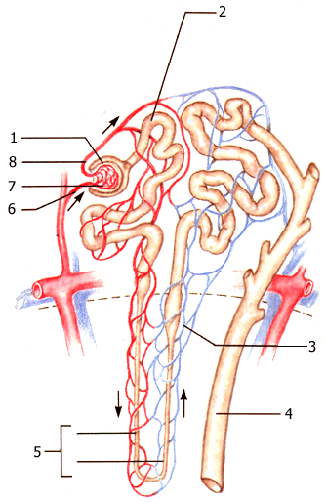
Підпишіть даний малюнок

